Slide 1
Infraestructuras de Datos Espaciales (IDE)
Practica M4.2. Bases de datos espaciales PostgreSQL /PostGIS

Slide 2
Practica M.4.2
Objetivo: Implementación de una base de datos utilizando PostGIS.
Datos: Se utilizara la carpeta Andalucía de la carpeta Datos que se entrega en carpeta aparte y se repetirán los pasos realizados en los apartados de la practica.

Slide 3
Índice
1. Introducción
2. Instalar PostgreSQL /PostGIS
3. Comprobar la instalación
4. Metodología de desarrollo de la práctica
1. Crear una base de datos espacial vacía
2. Insertar datos en una base de datos espacial desde un fichero .shp
3. Consultas a la base de datos espacial
4. Acceso mediante gvSIG
5. Conexión con un WMS

Slide 4
Introducción
En esta práctica se va a utilizar el gestor de libre distribución Postgre que dispone de una extensión denominada PostGIS para el manejo de información espacial.
PostgreSQL/PostGIS es una base de datos gratuita soportada por el OpenGis Consortium que sigue dicho estándar y el estándar SQL-MM común a todas las bases de datos espaciales.
Permite hacer numerosas operaciones con los datos espaciales almacenados siguiendo los estándares OpenGIS y SQL_MMls.
Disponible en:
http://www.enterprisedb.com/products-services training/pgdownload#windows

Slide 5
Índice
1. Introducción
2. Instalar PostgreSQL /PostGIS
3. Comprobar la instalación
4. Metodología de desarrollo de la práctica
1. Crear una base de datos espacial vacía
2. Insertar datos en una base de datos espacial desde un fichero .shp
3. Consultas a la base de datos espacial
4. Acceso mediante gvSIG
5. Conexión con un WMS

Slide 6
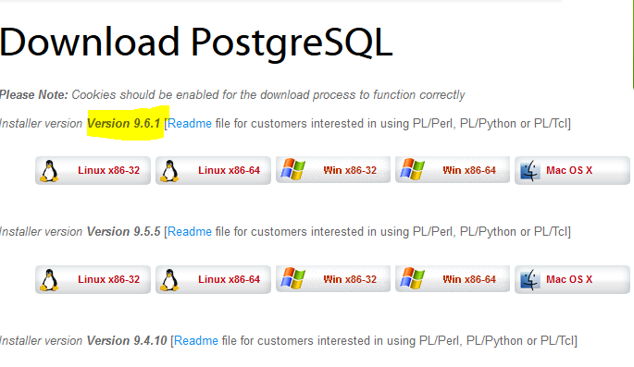
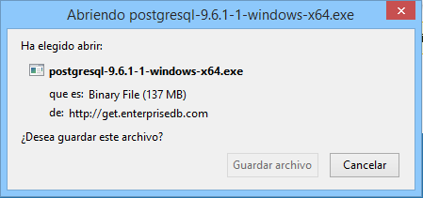
Instalación
http://www.enterprisedb.com/products-services training/pgdownload#windows

Slide 7
Instalación
En el proceso de instalación pedirán:
el directorio de instalación de postgres.sql
el directorio en el que se almacenarán los datos
la contraseña de administrador : “administrador” (en minúsculas)
el puerto del servidor de la base de datos
la configuración regional.
Responder con las opciones por defecto a todas las preguntas

Slide 8
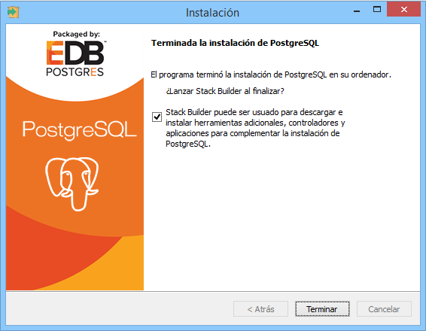
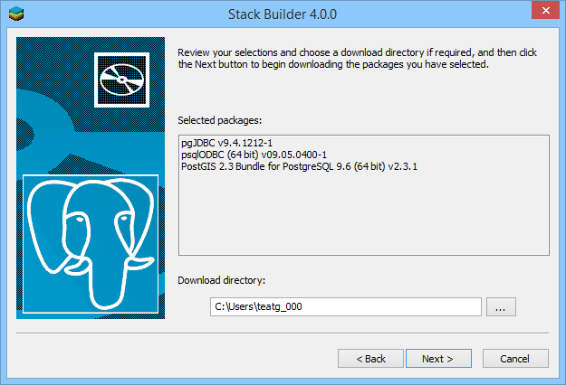
Instalación
Finalizada la instalación de PostgreSQL, marcar la pestaña para arrancar automáticamente el Stack Builder que permitirá instalar software adicional

Slide 9
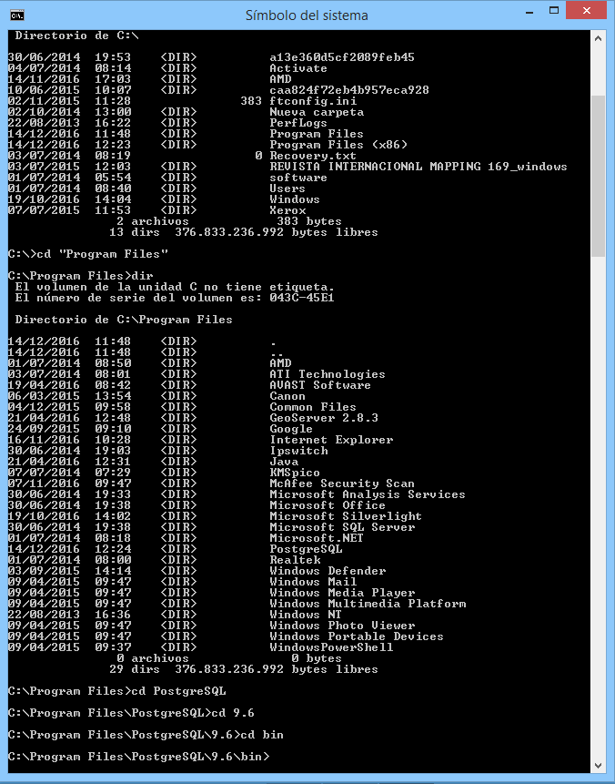
2. Comprobar la instalación

Slide 10
Índice
1. Introducción
2. Instalar PostgreSQL /PostGIS
3. Comprobar la instalación
4. Metodología de desarrollo de la práctica
1. Crear una base de datos espacial vacía
2. Insertar datos en una base de datos espacial desde un fichero .shp
3. Consultas a la base de datos espacial
4. Acceso mediante gvSIG
5. Conexión con un WMS

Slide 11
4.1. Crear una base de datos espacial (vacía).
Nombre de la base de datos: g4wd

Slide 12
4.2. Insertar datos en una base de datos espacial desde un fichero shp.
El programa hp2pgsql prepara un script SQL para crear las tablas necesarias e insertar los contenidos adecuadamente.
Se usan los archivos Andalucia.shp, Andalucia.shx….
Nombre de la base de datos: andalucia

Slide 13
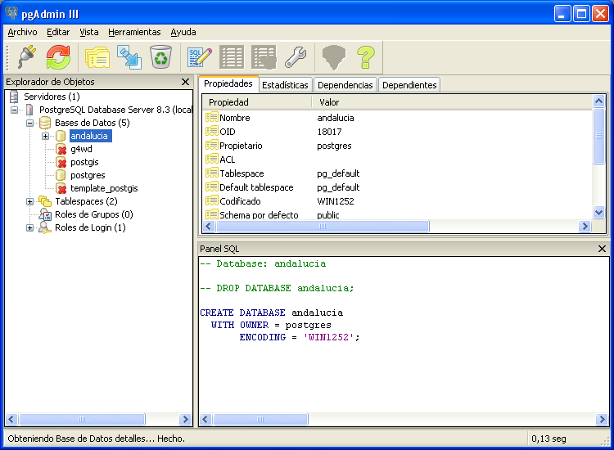
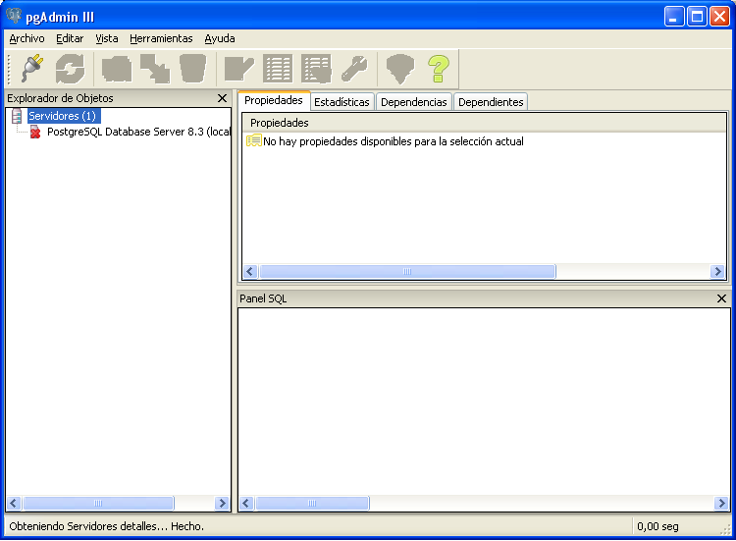
4.3. Consultas a la base de datos espacial
Se usa la herramienta PgAdminIII, más cómoda que el programa psql.

Slide 14
4.3. Consultas a la base de datos espacial
1. Selección por distancia
2. Selección por distancia, teniendo en cuenta el índex espacial.
3. Selección por punto-en-Bounding BOX
4. Selección por punto-en-polígono.
5. Selección por polígono.
6. Selección por polígono y solape de Bounding_BOX.
7. Selección por área.
8. Selección por proximidad (buffer).
9. Función ST_Touches que selecciona los polígonos que tocan a uno dado.

Slide 15
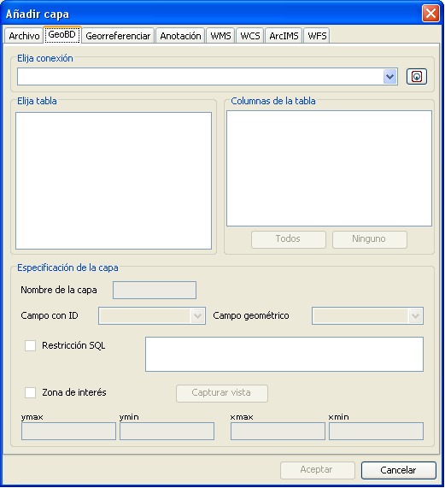
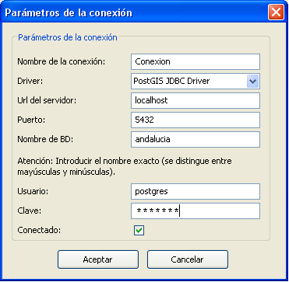
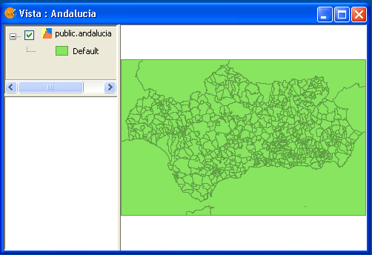
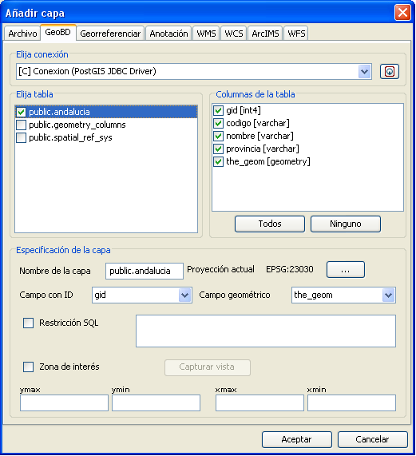
4.4. Acceso a la Base de Datos PostgreSQL/PostGIS mediante gvSIG

Slide 16
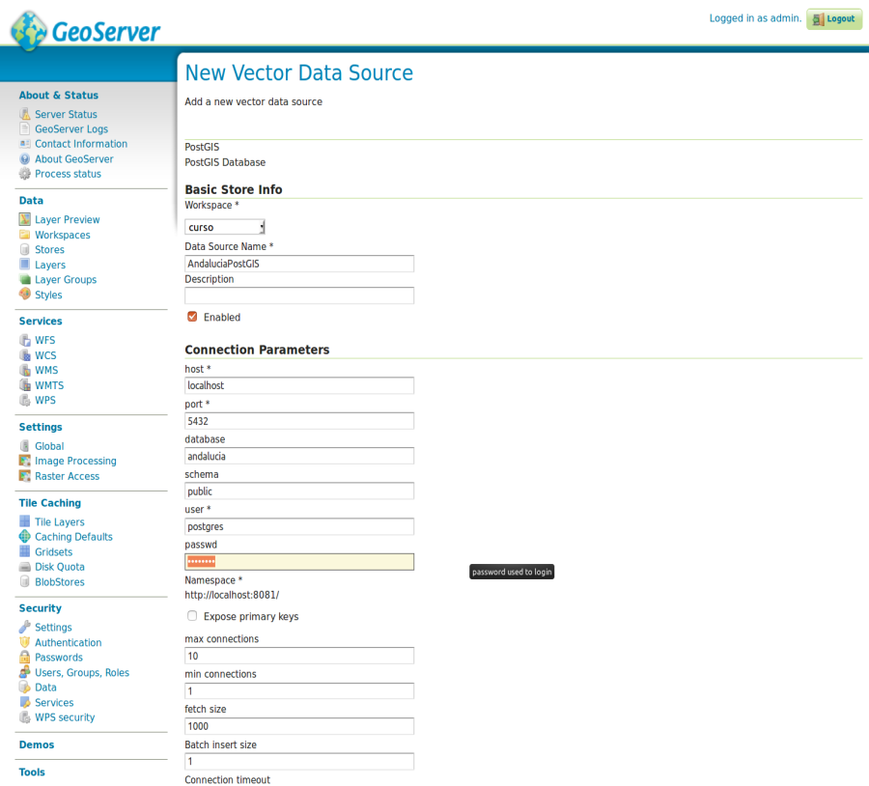
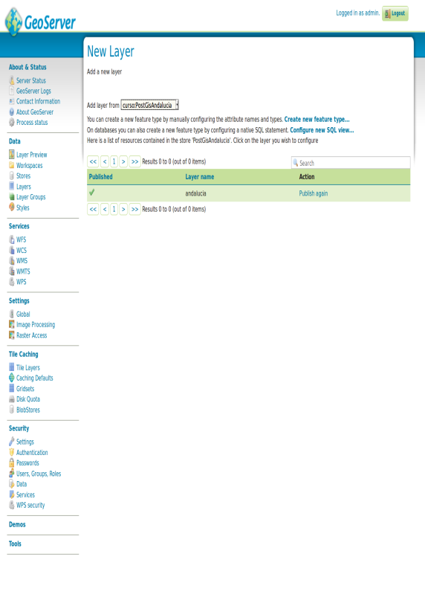
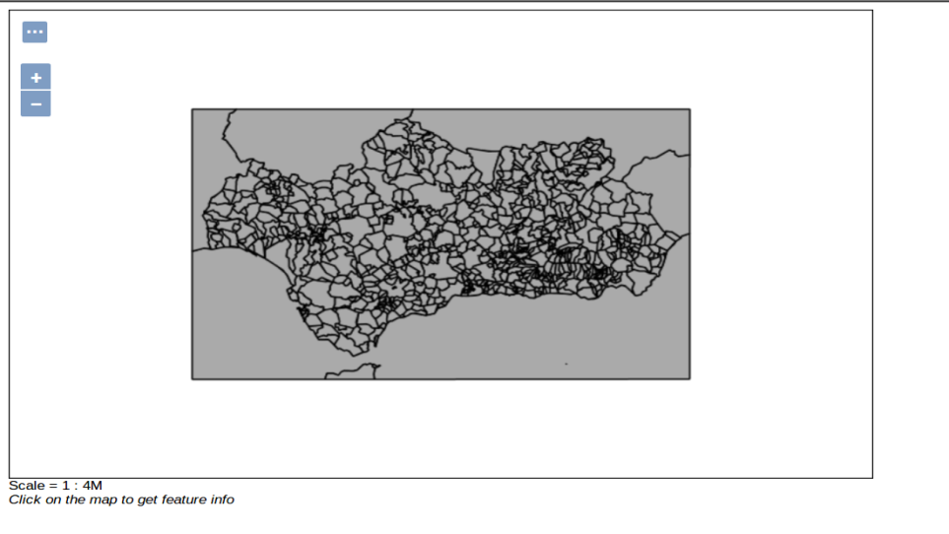
4.5. Conexión con un WMS

Slide 17
Entrega
Resultado de realizar la instalación y creación de la base de datos correctamente
Resultado de las consultas a la base de datos
Resultado del acceso a través de gvSIG
Resultado de la conexión a un servicio WMS
Contestar a las preguntas del “documento a entregar “ colgado en el Moodle

